Slide 1

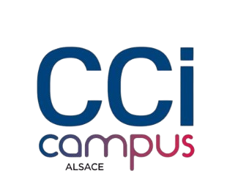


MEMOIRE PROFESSIONNEL
MANAGER EN INGÉNERIE INFORMATIQUE Spécialité Développement
Etienne Pernon
Développeur pour
Vendredi 27 juin 2025

Slide 2
Sommaire
1. Présentation de entreprise
2. Contexte de la mission
3. Conduite de la mission
4. Bilan et perspective

Slide 3

Présentation de l'entreprise

Slide 4


Simon FULHABER
Présentation de l’entreprise
Constant ONDO
CTO & Co-fondateur​
CEO & Co-fondateur​
Notes:
Diapositive 1 : Historique et Contexte Général
Création : PICC Solution (Privet Innovation Compétence Center), entreprise suisse fondée en 2020.
Origine du projet :
Issu d’un consortium européen réunissant Arcelor Mittal, Alstom et le gouvernement français.
Réflexion motivée par le besoin urgent d’aider les entreprises européennes à innover face à la montée en puissance de l’Asie dans la recherche.
Principes fondateurs :
Diversité des profils et des cultures pour stimuler l’innovation.
Sélection scientifique et objective des idées (exclusion des biais liés au charisme ou à l’influence).
Dirigeants actuels :
Contant Ondo (CEO) et Simon Fuhlhaber (CTO).

Slide 5
Domaines d’activités
Intelligence collective
Problème -solution
Gestion des données industrielles
Notes:
Domaine d’Activité et Positionnement
Gestion de connaissances industrielles :
Centralisation, fiabilisation et valorisation des données industrielles.
Utilisation d’intelligence artificielle (IA) pour gérer et analyser les données complexes, via l’approche "problème-solution".
Intelligence Collective :
Mise à disposition des savoir-faire de l’entreprise.
Accompagnement à la prise de décision, anticipation et résolution proactive des problèmes.
Capitalisation des retours d’expérience.
Positionnement Marché :
Principalement les entreprises manufacturières en transition vers l’industrie 4.0.
Soutien aux collectivités territoriales (ex : Région Grand Est, Business Act Grand Est) par l’analyse de grandes masses d’informations pour faciliter les décisions stratégiques.

Slide 6
Technologies
KMAP
IOT
RAG
Notes:
Technologie et Organisation Interne
Technologies clés :
Knowledge Map (KMAP) : Structuration systémique de connaissances sous forme de problèmes, solutions et entités (personnes, machines, procédures).
Intelligence artificielle : Modèles LLM (Large Language Models) et RAG (Retrieval-Augmented Generation) pour interpréter, structurer, et analyser les informations.
IoT et données industrielles : Génération de diagnostics précis et recommandations proactives en analysant des données opérationnelles (température, pression, vitesse).

Slide 7


Migration vers Angular
Contexte de la mission

Slide 8
Contexte général
Problème stratégique
Fin de vie en décembre 2021
Forte dépendance
Problème technique
Faille de sécurité
Obsolescence des librairies
Impact managérial
Montée en compétence bloqué
Frein à la modernisation
Notes:
Problème stratégique pour PICC :
AngularJS abandonné par Google depuis décembre 2021
Plus de 3 applications concernées, avec une dizaine de modules
Dépendance forte à une technologie non maintenue
Conséquences techniques :
Risques de faille de sécurité
Incompatibilité avec les navigateurs récents
Difficulté à intégrer des nouvelles bibliothèques
Obstacle à l’utilisation de TypeScript, module loaders, etc.
Impact managérial :
Blocage de la montée en compétences des développeurs
Ralentissement de la modernisation logicielle

Slide 9
Objectif de la mission
Technique
Migration progressive
Intégration de nouvelle technologie
Managérial
Continuité de service
Maintenir le rythme de développement
Réduction de la dette technique
Garantir la compatibilité avec l’existant
Notes:
Objectifs techniques :
Migrer vers Angular 18 de manière progressive (pas de réécriture totale)
Intégrer :
TypeScript
Angular Material
Tests unitaires
Réduire la dette technique accumulée
Objectifs managériaux :
Assurer la continuité du service pendant la migration
Maintenir le rythme de développement des fonctionnalités
Garantir la compatibilité avec l’architecture serveur existante

Slide 10
Mon rôle dans cette mission
Simon Fulhaber
CTO Rôle de superviseur
Etienne Pernon
Chef de projet Technique
Suivi de projet
Documentation
Recherche de méthode
Stratégie de migration
Notes:
Équipe projet :
Simon Fuhlhaber – CTO, rôle de superviseur
Moi-même – Chef de projet technique
Mes responsabilités :
Recherches sur les stratégies de migration
Mise en place d’une architecture hybride AngularJS / Angular18
Suivi de projet via des outils agiles (Kanban, documentation)
Rédaction de documentation technique pour Angular moderne
Coordination avec les développeurs et validation des étapes

Slide 11
Migration vers Angular
Conduite de la mission

Slide 12
Choix de la stratégie de migration
Réécriture complète
Fort coût en ressource humaine
Risque de retard chronique
Migration incrémentale
Module Upgrade
Cohabitation entre les deux Framework
Maintenir deux applications
Préserver les fonctionnalités existantes
Pas de continuité de développement
Réduction du risque technique
Notes:
❌ Réécriture complète écartée :
Trop coûteuse pour une application monolithique de grande taille
Risque de retards chroniques et de fonctionnalités oubliées
Nécessite un double maintien : AngularJS et Angular18
Incompatible avec notre besoin de continuité du développement
✅ Migration incrémentale retenue :
Utilisation des modules Upgrade et Downgrade
Cohabitation progressive des deux frameworks (AngularJS + Angular18)
Préserve l’ensemble des fonctionnalités existantes
Réduction des risques techniques : montée en compétence + migration par étape

Slide 13
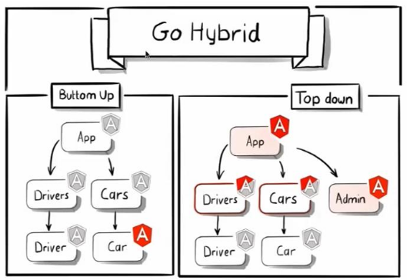
Choix de la méthodologie d’hybridation
Notes:
🧱 Pourquoi pas Bottom-Up :
Installation simple, mais trop dépendant d’AngularJS
Routage unifié difficile à mettre en œuvre
Migration lente et peu rentable à long terme
🏗️ Pourquoi Top-Down :
Permet une architecture moderne dès le départ
Angular devient le cadre principal de l’application
Facilite l’intégration de nouvelles librairies Angular (Material, TypeScript, etc.)
Oblige une refonte de la structure :
Rule of One : 1 fichier = 1 composant
POO : classes, constructeurs, méthodes
Passage au système d'import ES6 via NPM

Slide 14
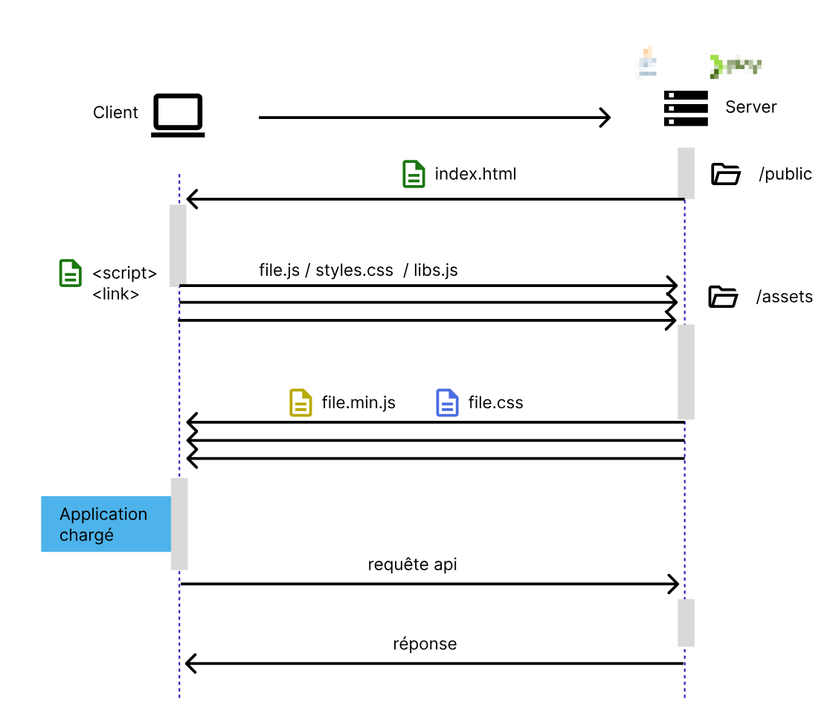
Nouvelle structure et outils de compilation

Slide 15
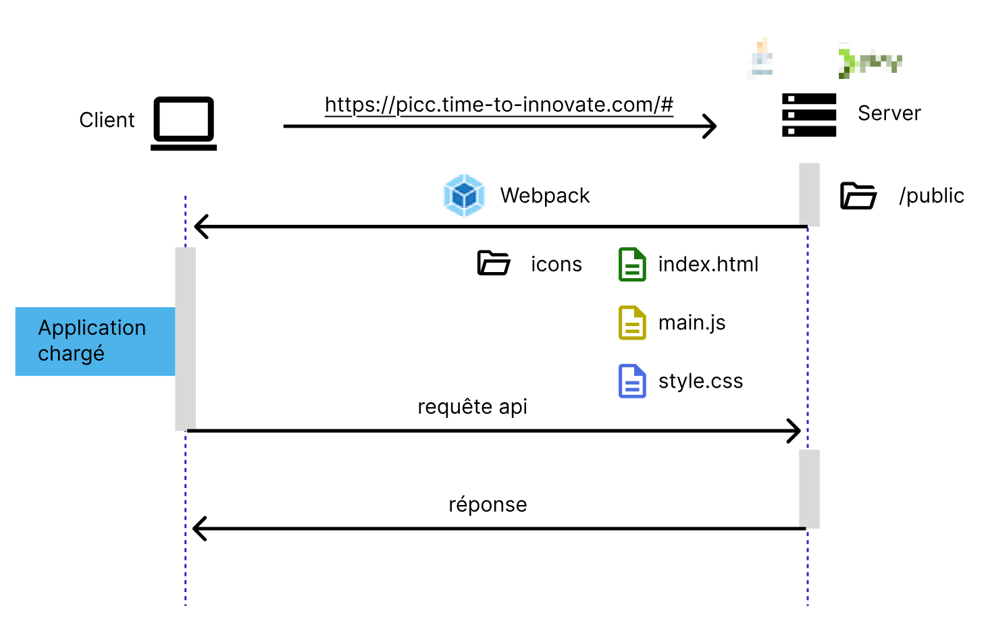
Nouvelle structure et outils de compilation

Slide 16
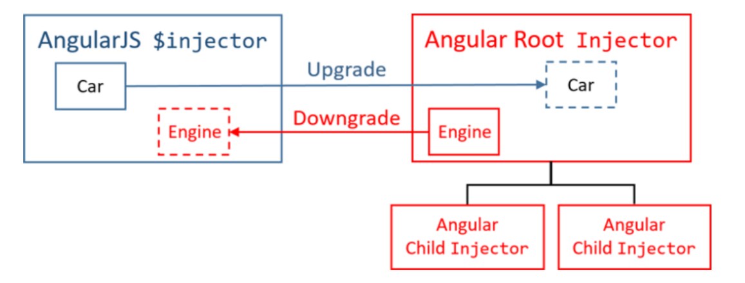
Tests des mécanismes d’hybridation
Notes:
Les corposants ou services sont instancié deux fois
Ralentissement à prévoir

Slide 17
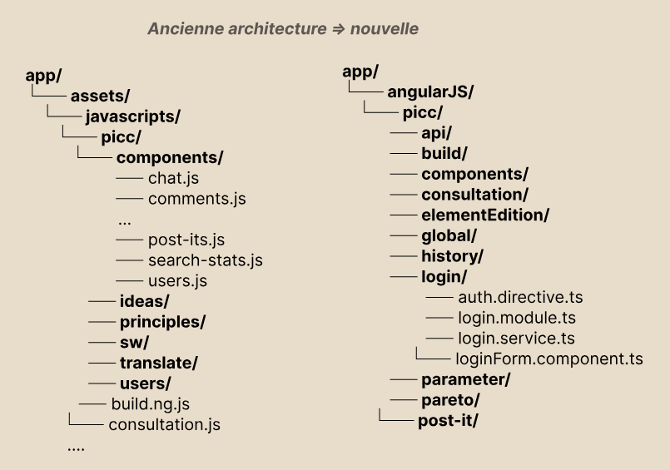
Intégration des nouveaux standards Angular
Notes:
Mise en place des principes :
Rule of One (1 fichier = 1 fonction) => découpage des fichiers
Feature folder structure
Introduction de TypeScript et POO (classes ES6) => très long
Impossibilité d’utiliser la stratégie TOP-DOWN sans mettre en place la POO

Slide 18
Migration vers Angular
Bilan de la mission

Slide 19
Bilan managérial de la mission
Choix de la méthodologie
Plan
Refonte de l’application
Do
Test et analyse des performances
Check
Création de référentiel, standardisation
Acte
Notes:
🎯 Objectif atteint : assurer la migration sans interruption de service
🔁 Méthodologie Top-Down validée → structure modernisée, migration par modules
📚 Création de référentiels internes (Angular18, Play Framework)
🧠 Montée en compétence collective sur :
Modularisation
Injection de dépendance
Détection de changements
📊 Résultats mesurables :
Diminution des bugs grâce à TypeScript
Stabilité globale maintenue malgré quelques ralentissements localisés

Slide 20
Compétence acquise & Lien avec la formation
Bloc 1 : Analyse stratégique
Bloc II : Conception d’une architecture hybride
Bloc III : Conduite d’un projet long avec contraintes
Bloc V : Documentation, veille et communication
Bloc IV : Intégration Angular18 / Webpack / SBT
Notes:
👨‍💼 Compétences managériales acquises :
Élaboration d’un plan de migration progressif
Gestion des imprévus techniques (HTML, Git, Build)
Rédaction de guides de migration
Priorisation et arbitrage des tâches
🎓 Liens avec les blocs M2I :
Bloc 1 (Analyse stratégique du SI) : analyse stratégique (diagnostic + choix de méthode)
Bloc 2 (Conception et Déploiement) : conception d’une architecture hybride
Bloc 3 (Pilotage de projets complexes) : conduite d’un projet long avec contraintes
Bloc 4 (Intégration de technologies complexes) : intégration Angular18 / Webpack / SBT
Bloc 5 (Veille, documentation, communication de projets) : documentation, veille et communication

Slide 21
Perspective managériale pour l’entreprise
Architecture modernisée
Développement modulaire
CI/CD & TDD envisageable
Pérennité & ouverture sur l’innovation
Notes:
🧩 L’architecture hybride pose les bases d’un système modulaire et scalable
🚀 Ouverture vers des pratiques modernes :
Développement piloté par les tests (TDD)
CI/CD avec intégration continue des modules Angular
🔐 Sécurité renforcée grâce au typage strict et à la compilation avancée
📈 Meilleure lisibilité du code pour la maintenabilité à long terme
👥 Capitalisation des savoirs avec les guides internes

Slide 22
Conclusion personnelle et perspectives professionnelles
Projet complexe
Autonomie / gestion d’imprévus
Direction technique et managérial
Chef de projet / consultant
Notes:
✍️ Conclusion personnelle :
Renforcement de mon autonomie et de mon esprit d’initiative
Acquisition de réflexes de veille active et de solution technique
Développement de mes compétences relationnelles et d’analyse
👔 Perspectives professionnelles :
Pilotage de projets techniques complexes
Accompagnement d’entreprises dans leur transition technologique
Volonté de continuer à conjuguer ingénierie logicielle et gestion de projet

Slide 23
Remerciement

Slide 24
Comparatif des performances de l’application
Application | AngularJS | Angualr
Temps de démarrage | 21s | 27.36
Temps de relance | 1.59s | 2.34s
Nb. Requête http au démarrage | 175 | 59
Chargement d’un projet Kmap | 2.761s | 2.34s
Chargement d’un projet Build & Solve | >1s | 7.329s

